Slide 1









Slide 2


Slide 3

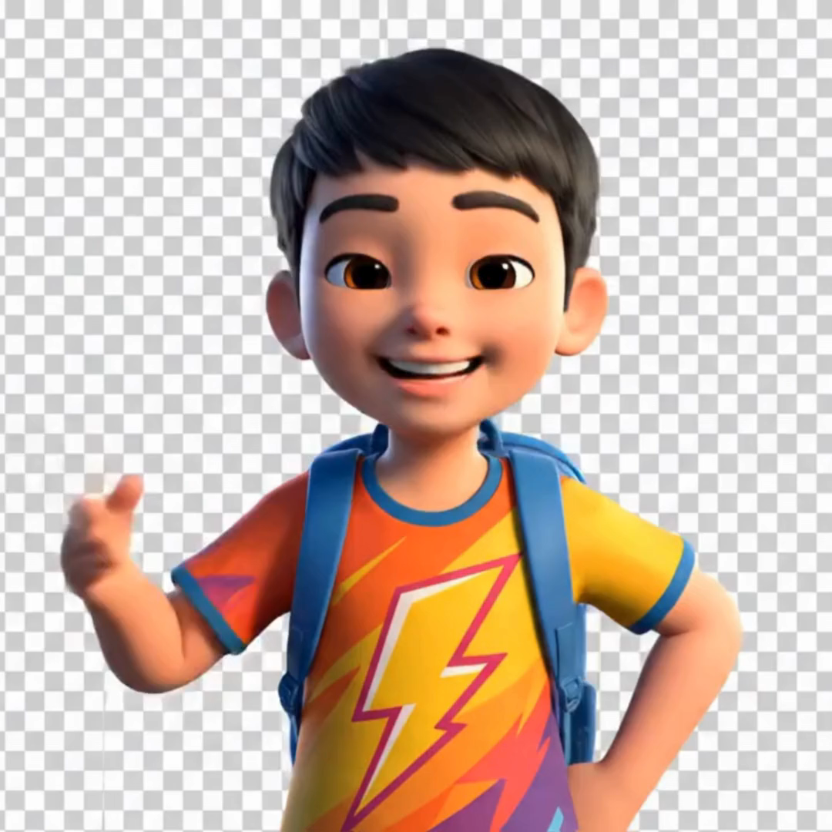
Luật chơi:
Các bạn lần lượt kể tên một số nguồn năng lượng cung cấp cho hoạt động của con người. Mỗi bạn sẽ nêu 1 tên nguồn năng lượng. Bạn nào nêu đúng thì sẽ được quyền gọi tên bạn khác. Nếu nêu không đúng cô giáo sẽ gọi bạn khác trả lời. Trò chơi sẽ kết thúc khi có hiệu lệnh dừng của cô giáo.

Slide 4




Slide 6


Slide 7


Slide 8

Khi đẩy một chiếc xe đồ chơi, tay ta đã cung cấp năng lượng làm cho xe chuyển động. Khi thắp nên, ta thấy ánh sang tỏa ra vì ngọn nến đã cung cấp năng lượng cho việc phát sáng và tỏa nhiệt. Con người, động vật, thực vật đều cần năng lượng để sống và phát triển.

Slide 9
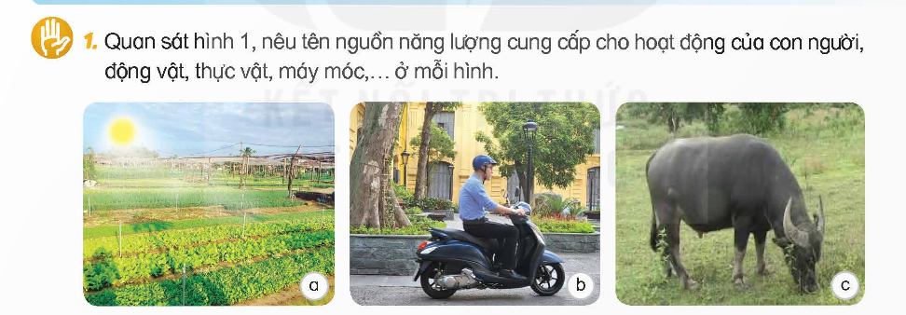

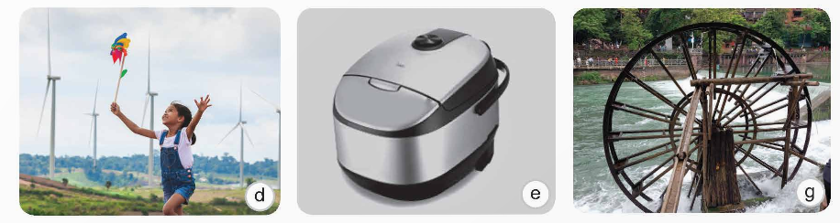
Quan sát hình 1, nêu tên nguồn năng lượng cung cấp cho hoạt động của con người, động vật, thực vật, máy móc,… ở mỗi hình.
Hình 1

Slide 10


Slide 11
Mặt trời cung cấp năng lượng cho cỏ sống và phát triển, cỏ cung cấp năng lượng cho trâu.
Mặt trời cung cấp năng lượng cho rau trong vườn sống và phát triển.
Xăng cung cấp năng lượng cho xe máy chở người di chuyển.

Slide 12
Gió cung cấp năng lượng cho chong chóng và tua-pin gió hoạt động.
Nguồn điện cung cấp năng lượng cho nồi cơm điện nấu cơm, cơm cung cấp nặng lượng cho con người.
Nước chảy cung cấp năng lượng làm con nước quay.

Slide 13

Máy móc cần năng lượng để hoạt động. Con người, động vật và thực vật đều cần năng lượng để sống và phát triển.

Slide 14

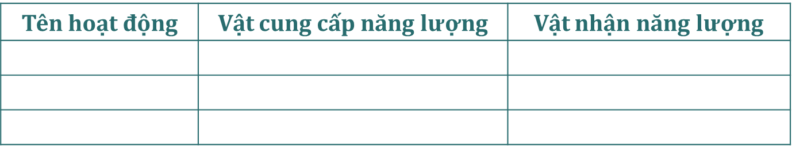
Dựa vào kiến thức đã biết và tìm hiểu thông tin về các nguồn năng lượng, thảo luận nhóm 6 để hoàn thành phiếu học tập.
Tên nhóm:……………………………
PHIẾU HỌC TẬP
Viết tên các nguồn năng lượng khác mà em biết.

Slide 16


Slide 17


Slide 18
Điều gì xảy ra khi sử dụng năng lượng đúng cách?

Slide 19


Slide 20


